Slide 1
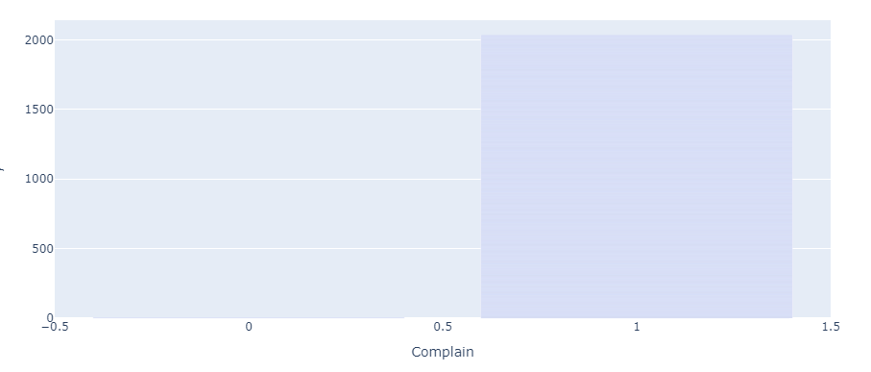
2038 Clientes em Churn
Saiu do Banco X Reclamação
Análise: 99,5% dos clientes que reclamam alguma vez, entraram na taxa de churn
Ação Preventiva: Resolver os casos de reclamações da melhor maneira para evitar rotatividade do cliente;
“Reunião com a equipe de Tmkt e Suporte ao Cliente”

Slide 2
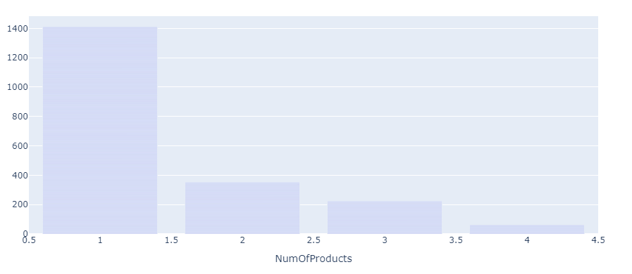
2038 Clientes em Churn
Saiu do Banco X Quantidade de Produtos
69%
17%
Análise: 69,5% dos clientes que estão em Churn, tem um produto contratado
Há uma queda no índice de quantidade de Churn em 51% quando o cliente tem 2 produtos contratados
Ação Preventiva: Aumentar a quantidade de produtos contratados que são relevantes aos clientes;
“Análise do Perfil desses clientes”

Slide 3
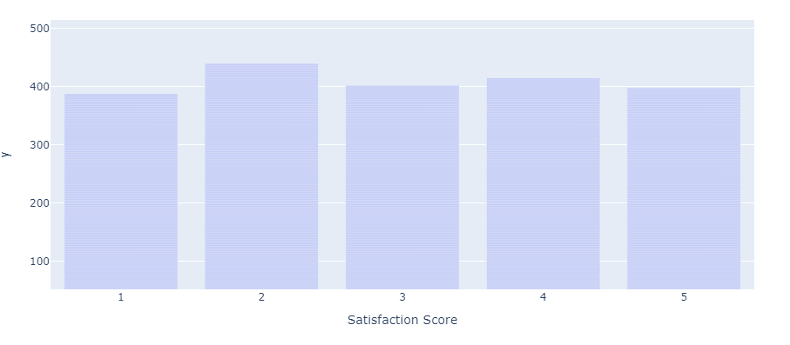
2038 Clientes em Churn
Saiu do Banco X Nota de Satisfação

Slide 4
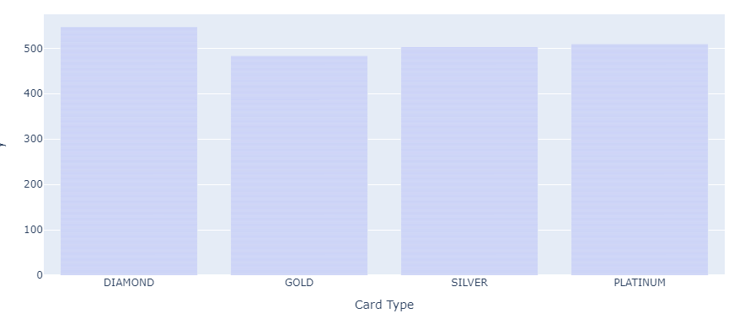
Saiu do Banco X Tipo do Cartão
2038 Clientes em Churn

Slide 5
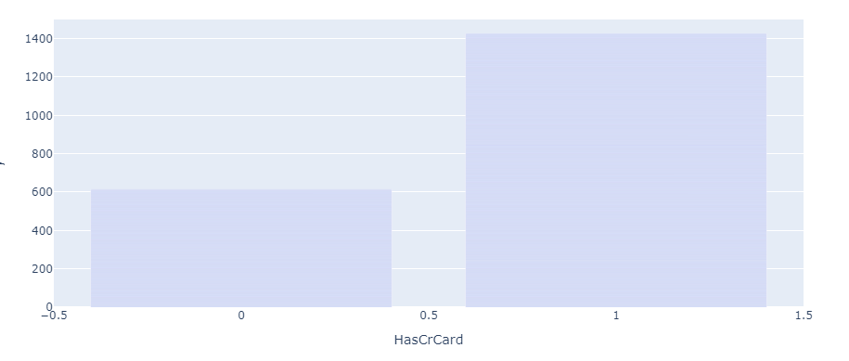
2038 Clientes em Churn
Saiu do Banco X Possui Cartão de Crédito
Análise: 69% dos clientes que estão em Churn, tem um cartão de crédito contratado
É necessário avaliar o quanto
Ação Preventiva: Aumentar a quantidade de produtos contratados que são relevantes aos clientes;
“Análise do Perfil desses clientes”

